Slide 1

TRƯỜNG TIỂU HỌC BÁT TRANG
CHÀO MỪNG QUÝ THẦY CÔ ĐẾN VỚI TIẾT
TOÁN 1 – KẾT NỐI TRI THỨC
Giáo viên: Vũ Thị Nhàn
Sinh năm: 1992
Ngày 19 tháng 2 năm 2024

Slide 2


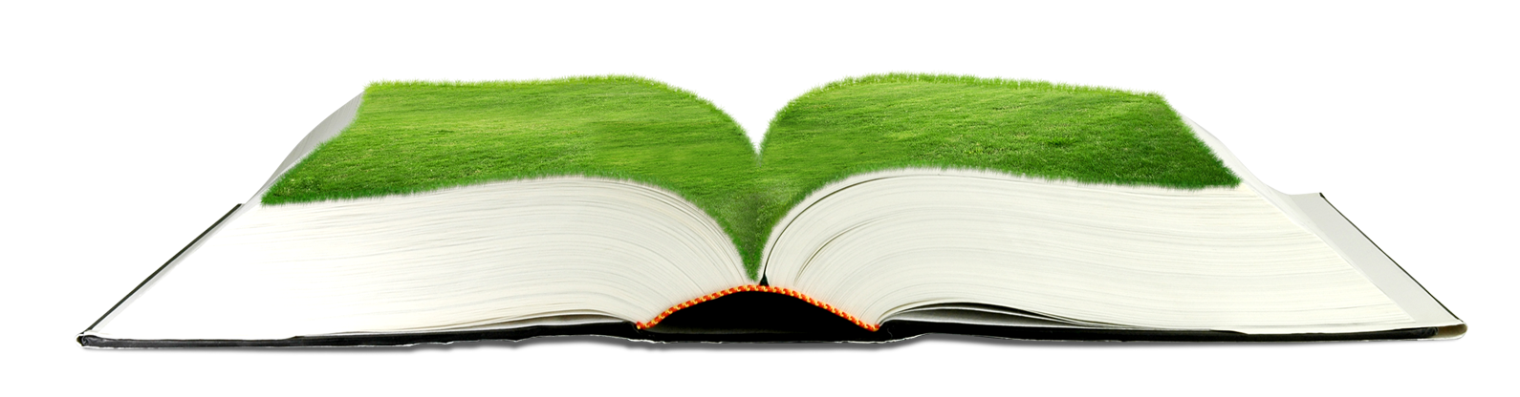

Bài 25:
DÀI HƠN, NGẮN HƠN

Slide 3
Tiết 2
Cao hơn , thấp hơn.

Slide 4

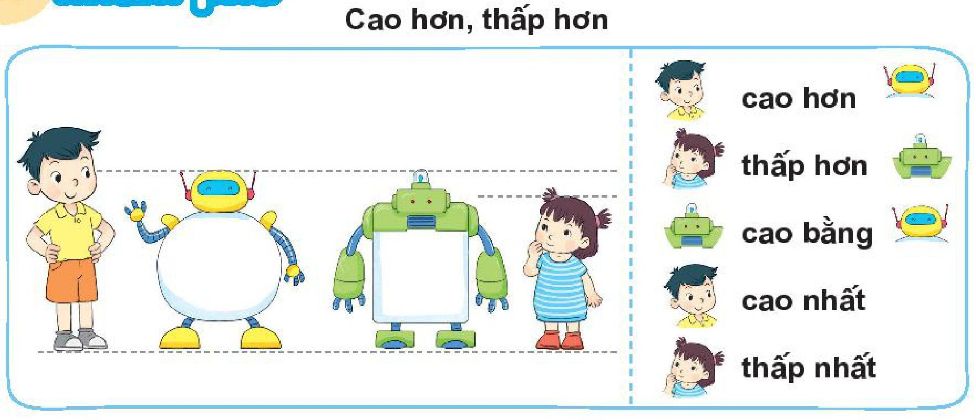

Slide 5
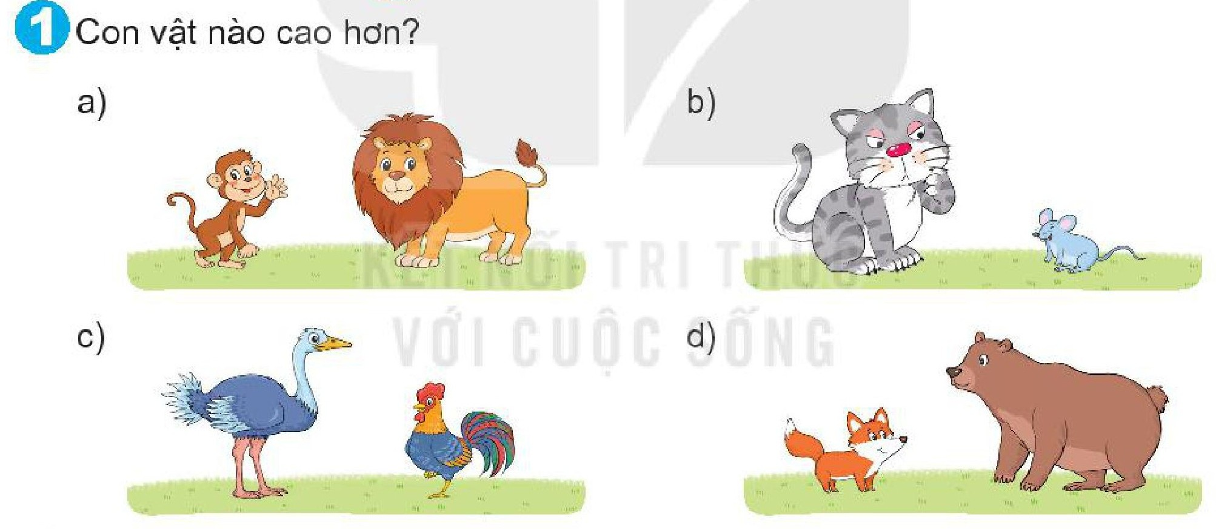

Slide 6
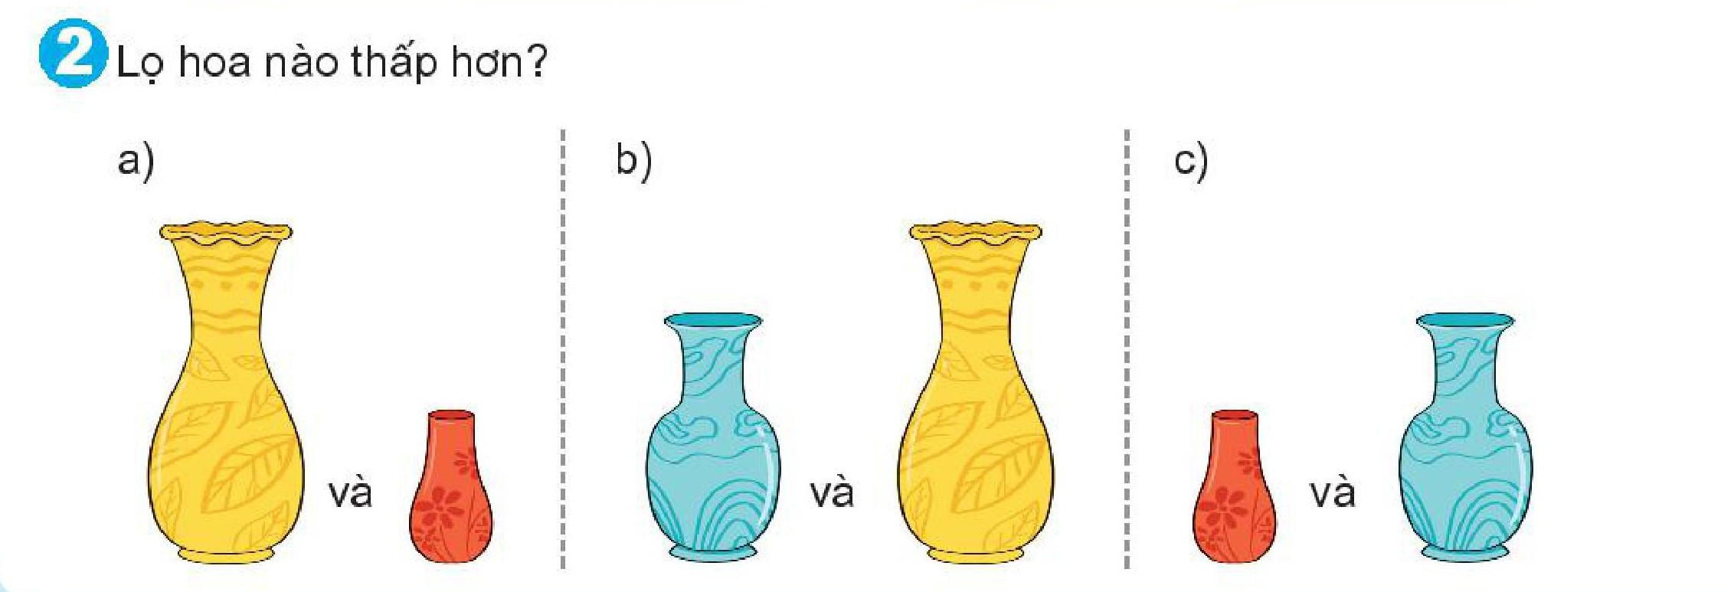

Slide 7
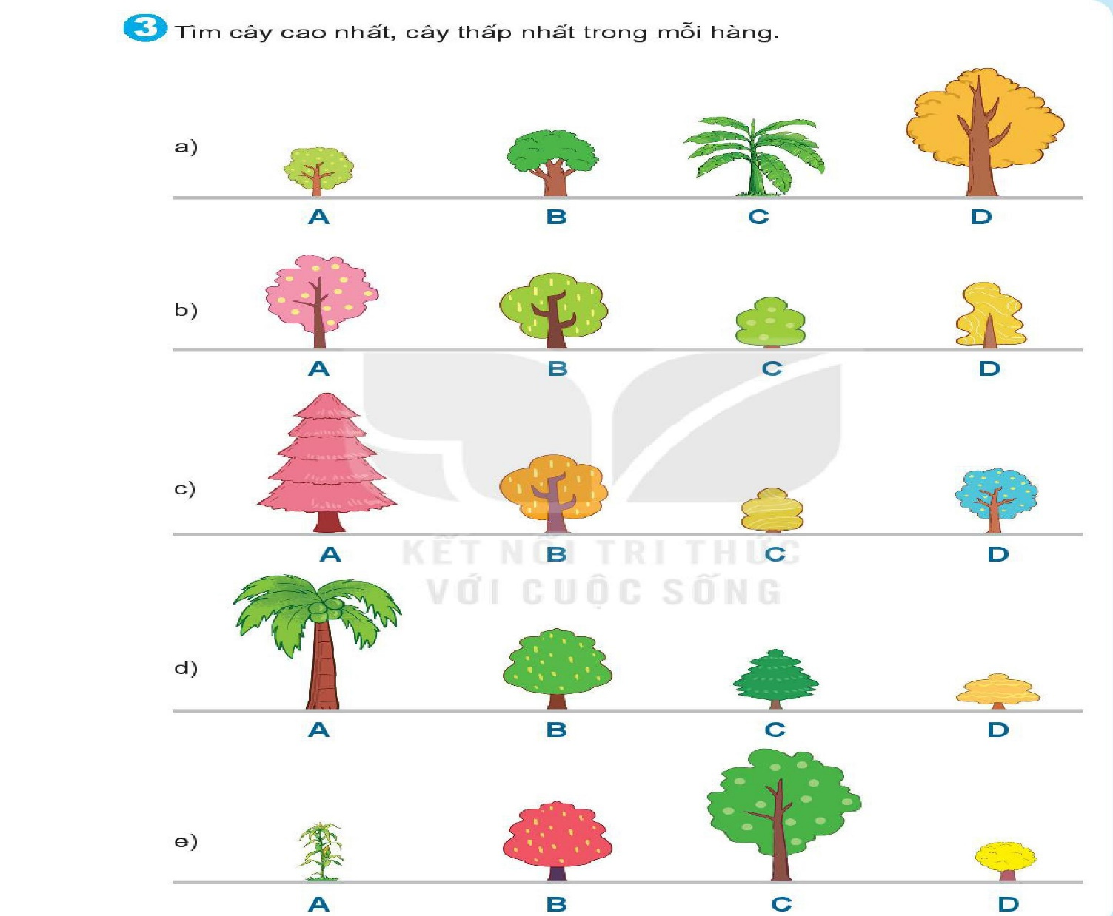
3. Tìm cây cao nhất, cây thấp nhất trong mỗi hàng:

Slide 8
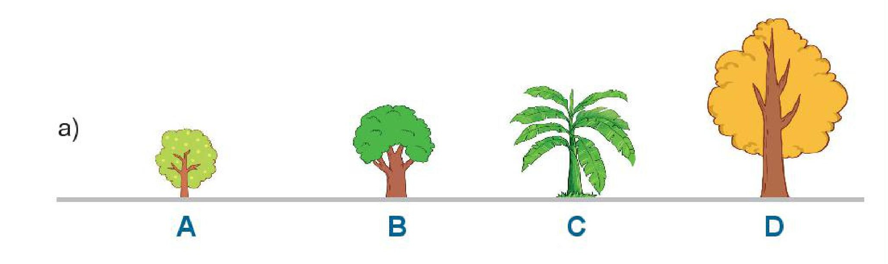

Slide 9
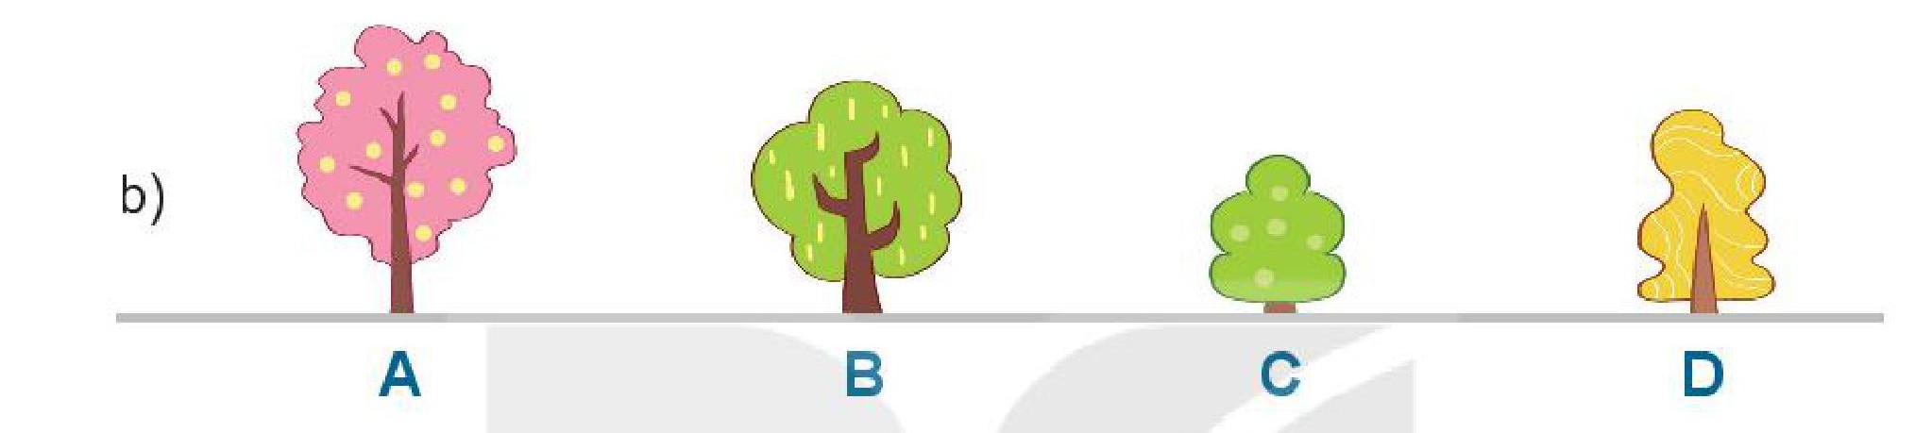

Slide 10
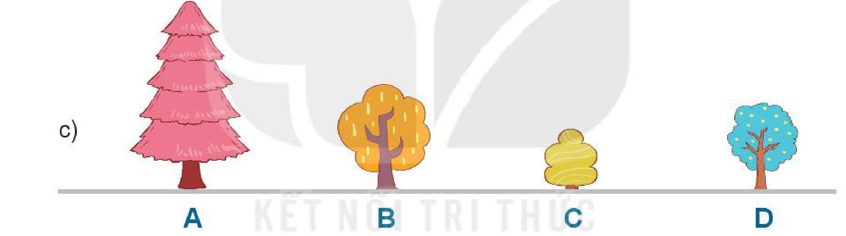

Slide 11
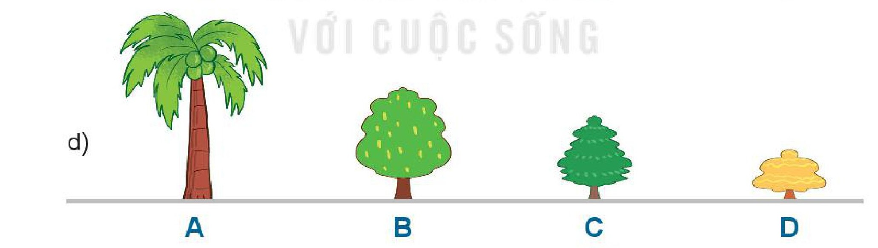

Slide 12
